Slide 1

Spodbujanje uporabe električnih vozil
Posredni ukrepi

Slide 2
Obremenjenost okolja s posledicami prometa
- toplogredni plini
- prašni delci
- ostali plini
- hrup
- zastoji
- prometne nesreče

Slide 3
Nafta in ostala fosilna goriva
- Omejene zaloge
- Posledice za okolje
- Metan obstaja v večjih zalogah in pušča veliko manj posledic (CO2, prašni delci, hrup...)

Slide 4
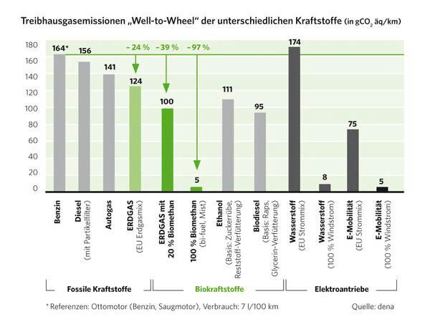
Elektrika
Možno pridobiti iz obnovljivih virov

Slide 5
Hranjenje električne energije
- baterije
- vodik
- sintetični metan
- stisnjen zrak
Sintetični metan (možna dopolnitev z bio ali fosilnim metanom) izkorišča trenutne prednosti motorjev z notranjim izgorevanjem in omogoča daljšo avtonomijo vozil

Slide 6
Prednosti baterijskih električnih vozil
- Enostavna konstrukcija
- Nizki stroški vzdrževanja
- Brez lokalnih emisij
- Hrup
- Nižja cena energenta
- Večja energijska učinkovitost
- Možnost prodaje energije v trenutkih pomanjkanja energije („špice“ porabe)

Slide 7
Trenutna penetracija
- 0,1% vozil v SLO ni poganjanih z bencinskim ali dizelskim gorivom
- mala izbira vozil?
- visoka cena?
- polnilna mesta?
- premajhna avtonomija?

Slide 8
Prostor za električna vozila
- drugo, tretje... vozilo v družini (v SLO ima 221.000 družin 2 ali več osebnih vozil, več kot 250.000 vozil nima letne vinjete)
- mestno osebno vozilo, skuter ali kolo
- športna vozila
- dostava in tovorni promet v centru mesta (hrup, izpusti)
- javni potniški prevoz (tramvaj, avtobus...)
- železnica
- car sharing

Slide 9
Električno vozilo ni za:
- osebe ki dnevno prevozijo več kot 100 km (EU povprečje 33 km/dan)
- prvo ali drugo vozilo v družini namenjeno za občasne daljše relacije

Slide 10
Cena ?
-Drugo družinsko vozilo ali mestno vozilo mora po opremi, varnosti in zanesljivosti konkurirati obstoječim mestnim vozilom:
- mestni avtomobilček
- motorno kolo, skuter.
Cena, ki omogoča masovno prodajo:
5.000 - 15.000€ (ob avtonomiji 120km+)

Slide 11
Avtonomija?
- Povprečni EU voznik uporablja osebno vozilo 1 uro in naredi 33km dnevno,
- Avtonomija 120km ali več zadostuje potrebam velike večine uporabnikov drugega družinskega vozila

Slide 12
Polnilna mesta?
- 61% stanovanj v SLO se nahaja v eno ali dvostanovanjskih hišah
- Uporabnik električnega vozila polni vozilo doma v času, ko ga ne uporablja
- Del stanovalcev ostalih stanovanj ima lahko težavo s polnjenjem električnega vozila zaradi pomanjkanja lastnega prostora
Zakaj potrebujemo javna parkirna mesta?
Zakaj hitre polnilnice?

Slide 13
Javna polnilna mesta
- Namenjena obiskovalcem iz okolice mesta (do 100 km)
- Nepazljivim voznikom (pozabili napolniti doma)
- Stanovalcem več stanovanjskih stavb brez garaže?
- Tranzitnim potnikom
Več javnih polnilnih mest daje pozitivno sporočilo prebivalcem in varnost lastnikom električnih vozil

Slide 14
Več električnih vozil
Prebivalci mesta si želijo večje nadomeščanje klasičnih vozil z električnimi
- povečanje kvalitete življenja
- manjše posledice izpustov prašnih delcev (bolezni, prezgodnje smrti)
- manj hrupa
- manj toplogrednih plinov
- več prostih parkirnih mest (manjša vozila, car-sharing)

Slide 15
Inteligentna prometna politika 1
MOTIVACIJA ZA LASTNIKE "ČISTIH" VOZIL
- brezplačno parkiranje na označenih mestih
- brezplačno parkiranje na celotni plačljivi coni za okolju prijazna vozila
- brezplačna energija na polnilnih mestih
- možnost dostopa z vozilom v ožje jedro mesta
- pozitiven odnos do voznikov in čistih vozil
- P+R parkirišča s kvalitetnim javnim prevozom in ugodno car-sharing ponudbo

Slide 16
Inteligentna prometna politika 2
RESTRIKTIVNI UKREPI
- Diferencirana cena parkirnih mest
- Višja cena parkiranja v mestnem jedru
- Okoljske cone (plačljive, zaprte za ostala vozila)
- Nižje meje izpusta CO2
- Omejitve hitrosti
- Prednost pešcem in kolesarjem
- Povečanje dajatev, prispevkov, cestnin, ekoloških taks za vozila poganjana s tradicionalnimi gorivi
- Hitri vozni pas

Slide 17
Električno vozilo se splača
Veliko prihranim za gorivo in parkirnje
Električno vozilo je COOL
Električno vozilo je poceni
Počutim se dobro, ker se peljem na elektriko
Vesel sem, da ne škodujem ljudem in okolju

